Slide 1

(কারিগরি শিক্ষা নিলে,কর্ম সংস্থানের সুযোগ মিলে)
চান্দখালী ইসহাক মাধ্যমিক বিদ্যালয়
উপজেলাঃবেতাগী,জেলাঃবরগুনা
৪র্থ - তম অনলাইন ক্লাস।
অমিত অধিকারী
ট্রেড ইন্সট্রাক্টর
ট্রেডঃ-জেনারেল ইলেকট্রনিক্স
মোবাইলঃ০১৭৪১২৭৭৮৭৭
Email:amit94engr@gmail.com
তারিখঃ১৪-সেপ্টেম্বর-২০২০
শিক্ষক পরিচিতি

Slide 2

পাঠ পরিচিতি
ট্রেডঃ-জেনারেল ইলেকট্রনিক্স-১
নবম শ্রেণি
প্রথম অধ্যায়ঃপাঠ-১.১
বিষয়ঃ ইলেক্ট্রনিক সিস্টেমে ব্যবহৃত হ্যান্ড টুলস ও যন্ত্রপাতি।

Slide 3
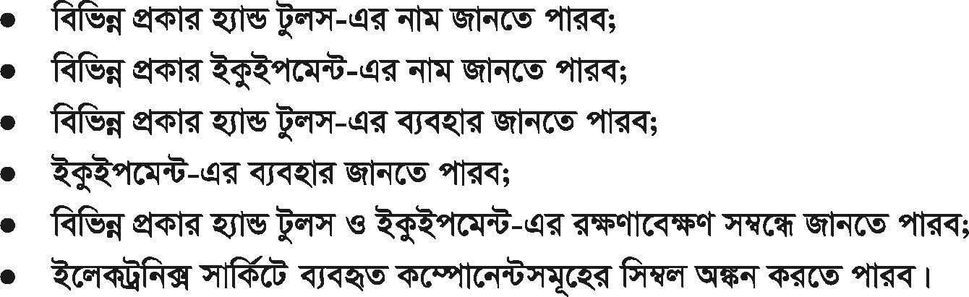
আজকের ক্লাসে যে বিষয়গুলো থাকছে
শিখনফল
FABRIKAM RESIDENCES

Slide 4
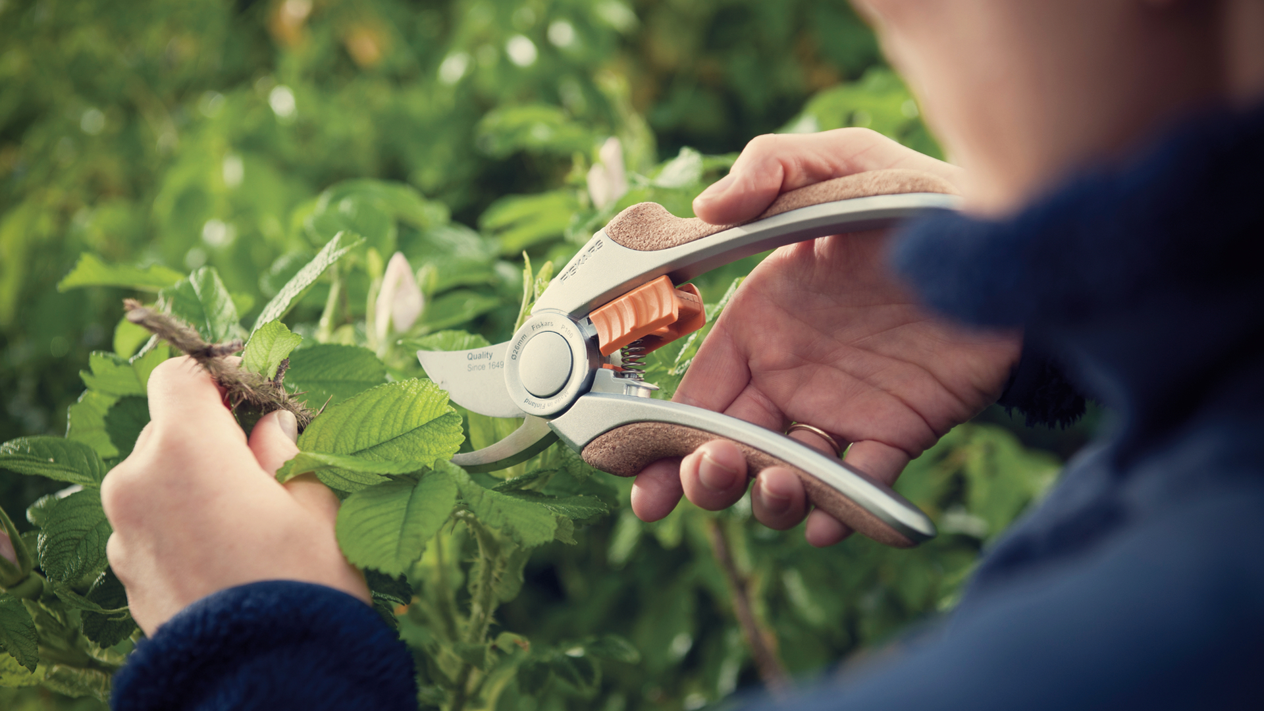
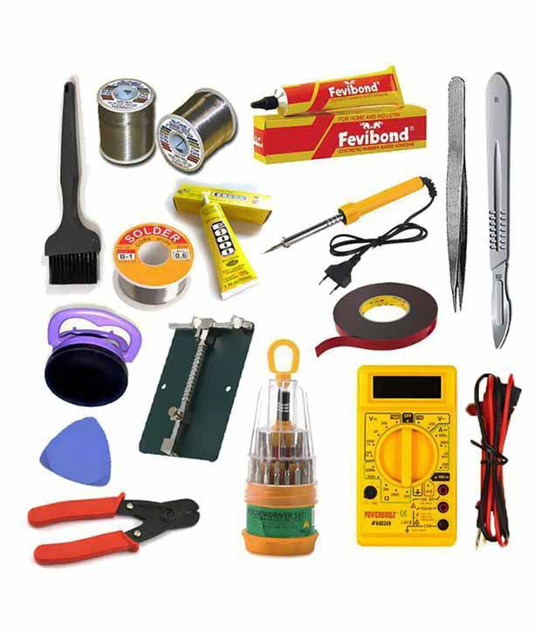
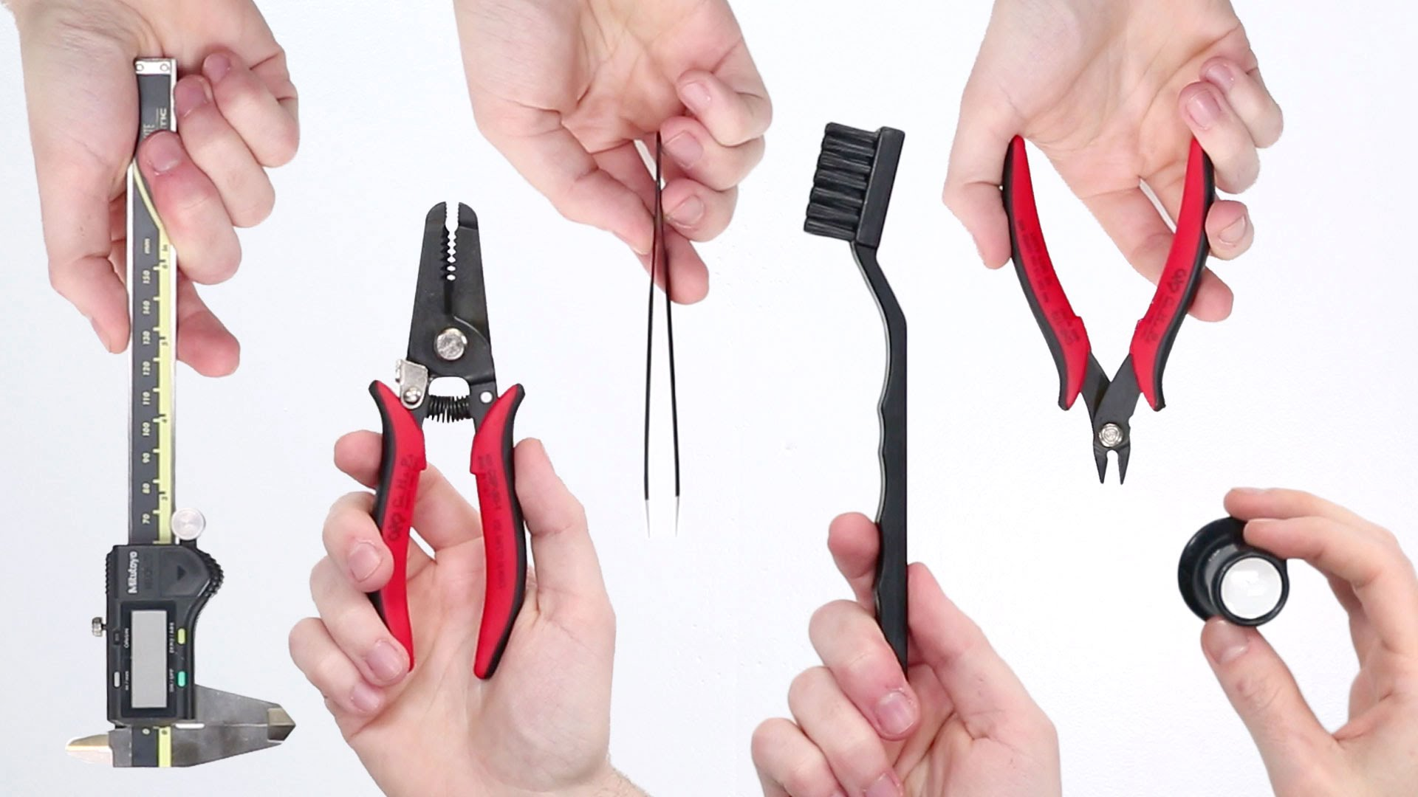
হ্যান্ড টুলস কাকে বলে?
হাতের মাধ্যমে ব্যবহৃত হয় এমন কোনো কাজ করার ক্ষেত্রে
যে টুলস ব্যবহার করা হয় তাকে মূলত হ্যান্ড টুলস বলে।
ইলেকট্রনিক্স হ্যান্ড টুলস কাকে বলে?
ইলেকট্রনিক্স কাজ করার ক্ষেত্রে হাতের মাধ্যমে
যে টুলস ব্যবহার করা হয় তাকে মূলত
ইলেকট্রনিক্স হ্যান্ড টুলস বলে।
FABRIKAM RESIDENCES

Slide 5
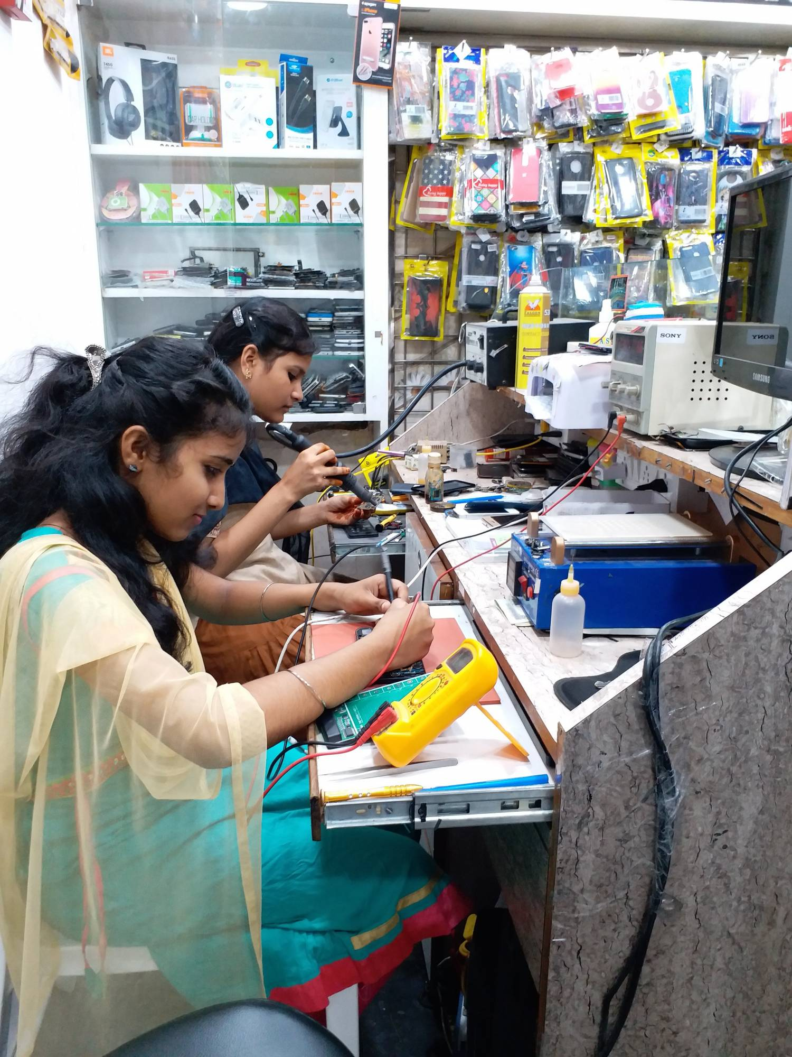
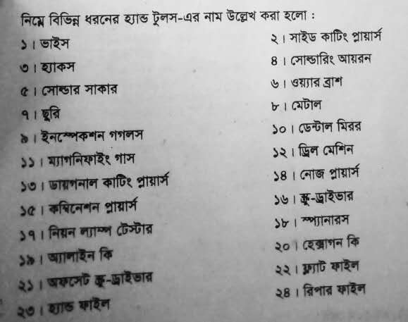
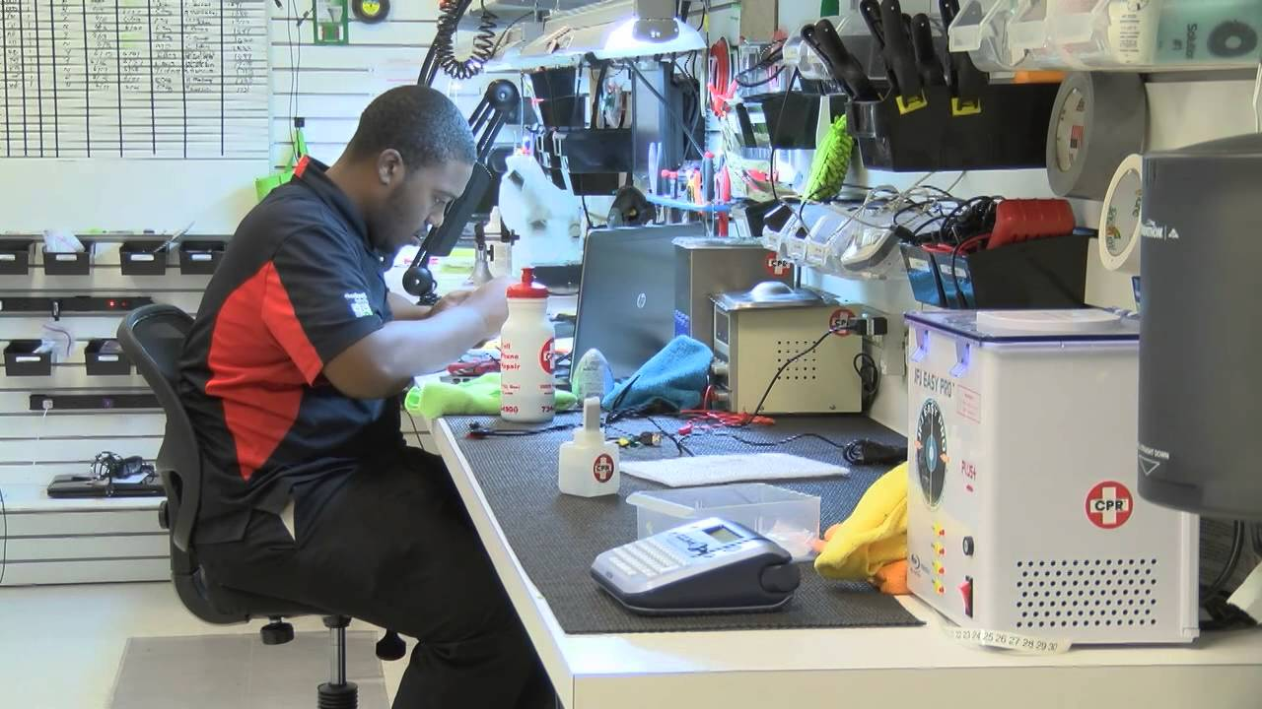
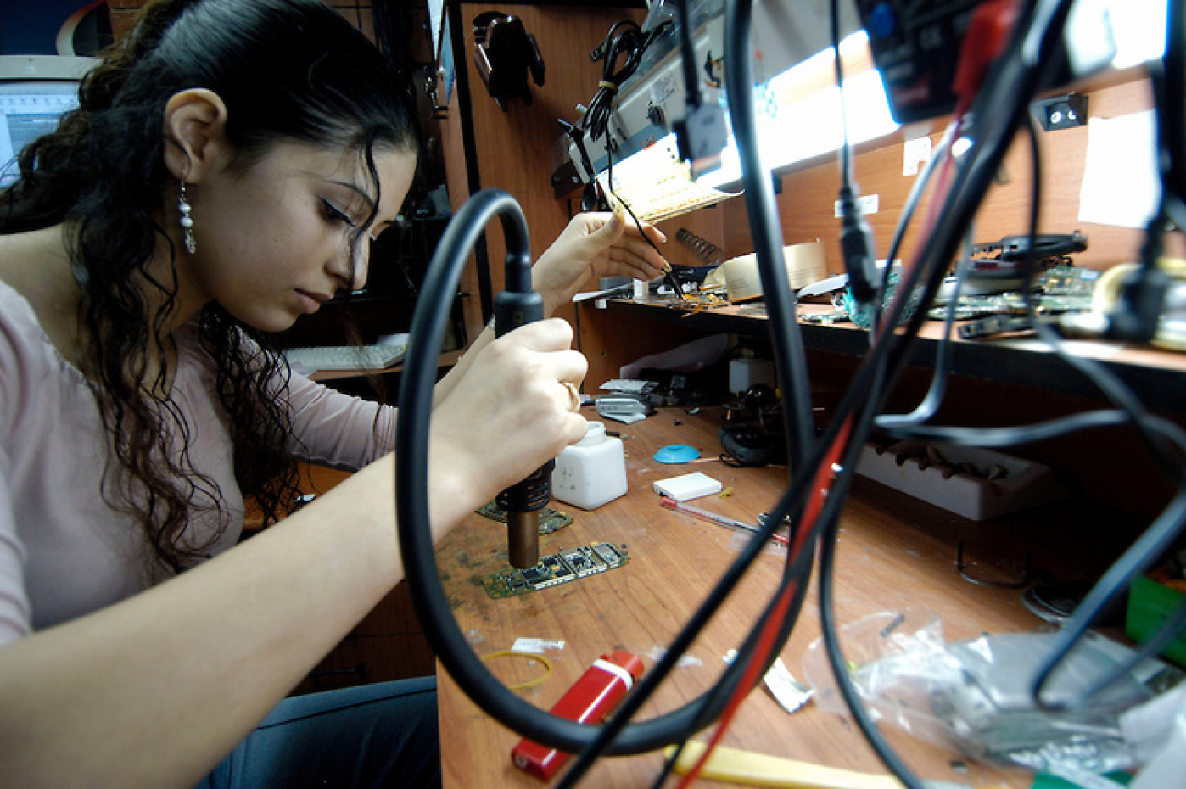
বিভিন্ন প্রকার হ্যান্ড টুলস এর নামঃ-
FABRIKAM RESIDENCES

Slide 6
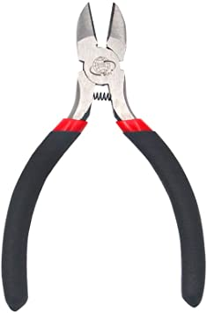
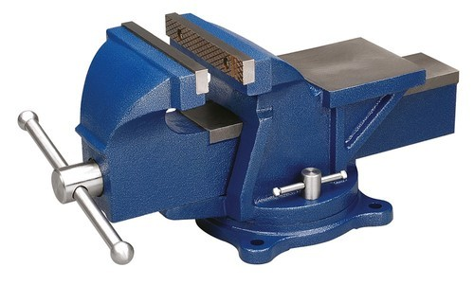
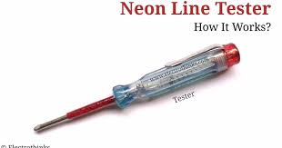
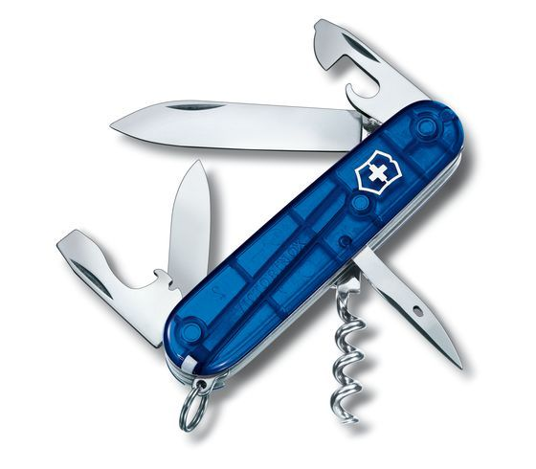
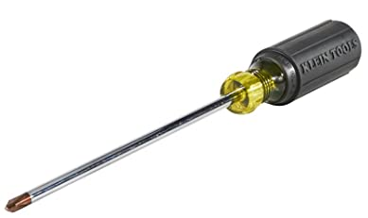
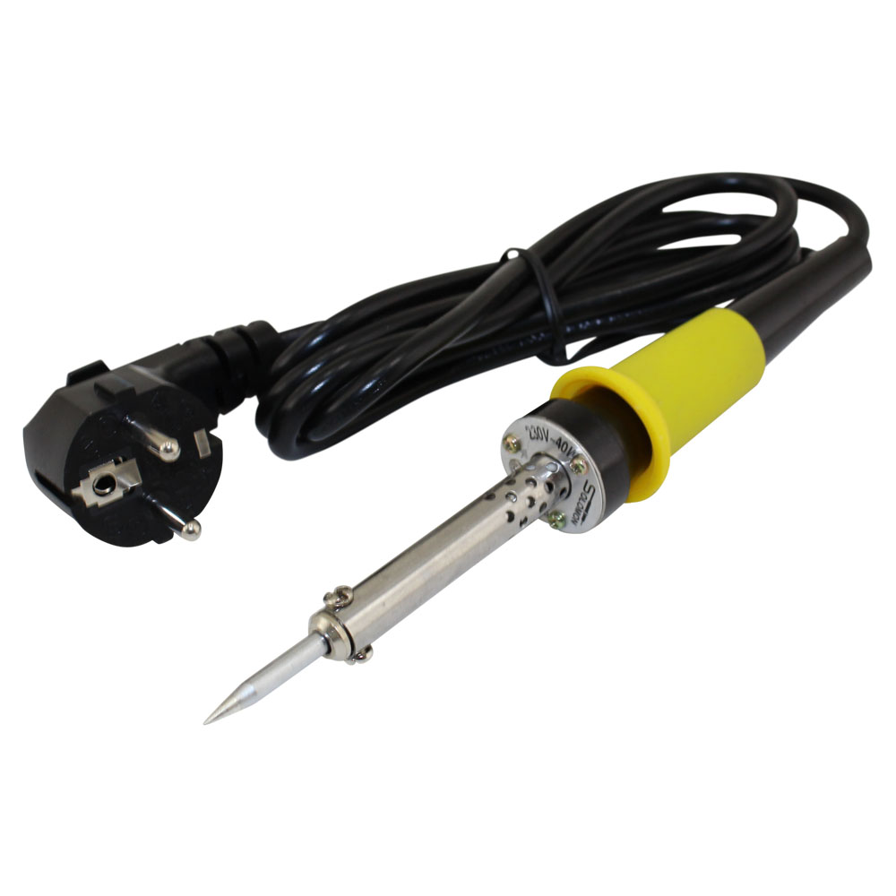
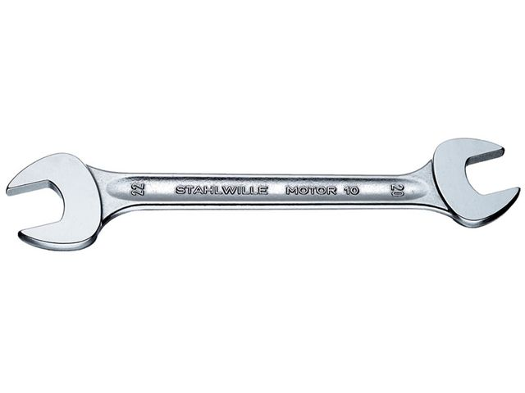
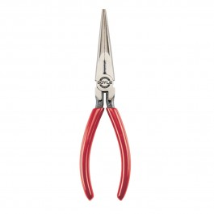
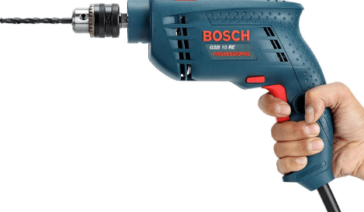
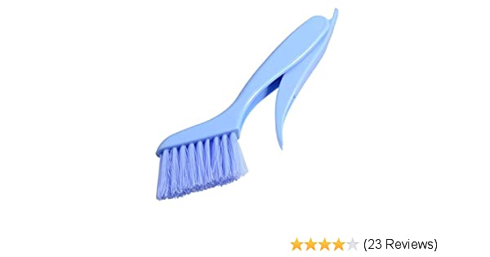


বিভিন্ন প্রকার হ্যান্ড টুলস এর চিত্রঃ-
ডায়াগনাল
কাটিং প্লায়ার্স
ভাইস
অ্যালাইন কি
স্ক্রু ড্রাইভার
ছুরি
স্প্যানারস
সোল্ডারিং আয়রন
ড্রিল মেশিন
নোজ প্লায়ার্স
ক্লিনিং ব্রাশ
উপরিউক্ত ছবির মাধ্যমে আমরা বিভিন্ন প্রকার হ্যান্ড টুলস সম্পর্কে জানতে এবং চিন্তে পারলাম।

Slide 7
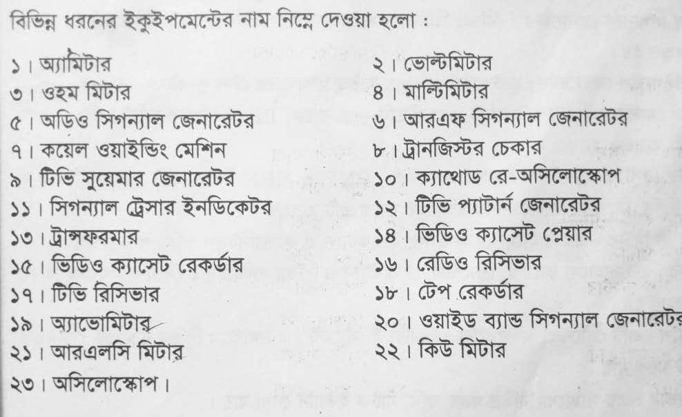
বিভিন্ন প্রকার ইকুইপমেন্ট এর নামঃ-
FABRIKAM RESIDENCES

Slide 8
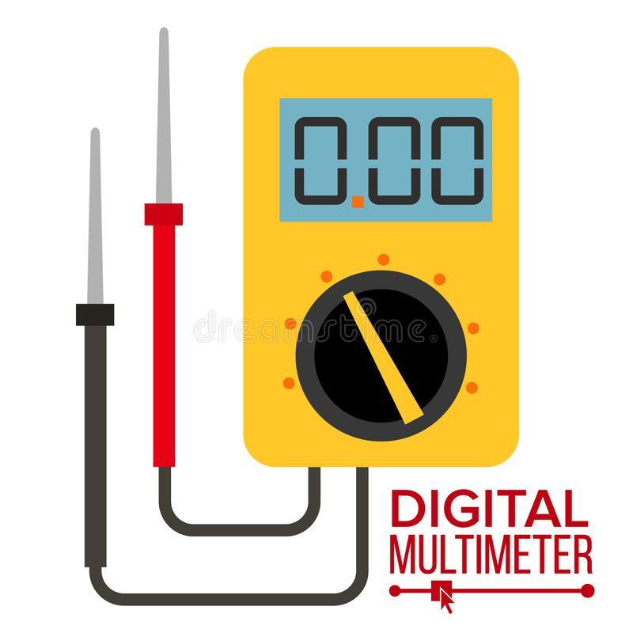
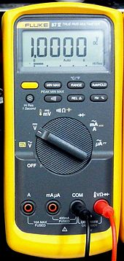
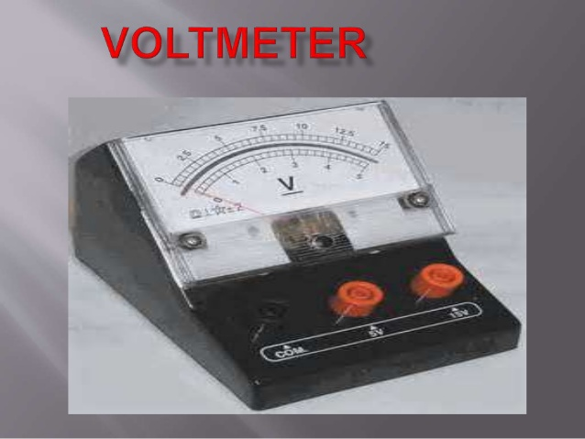
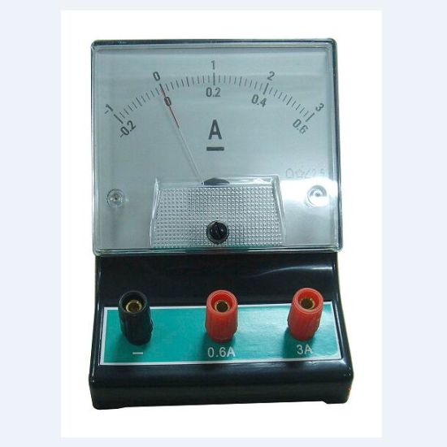
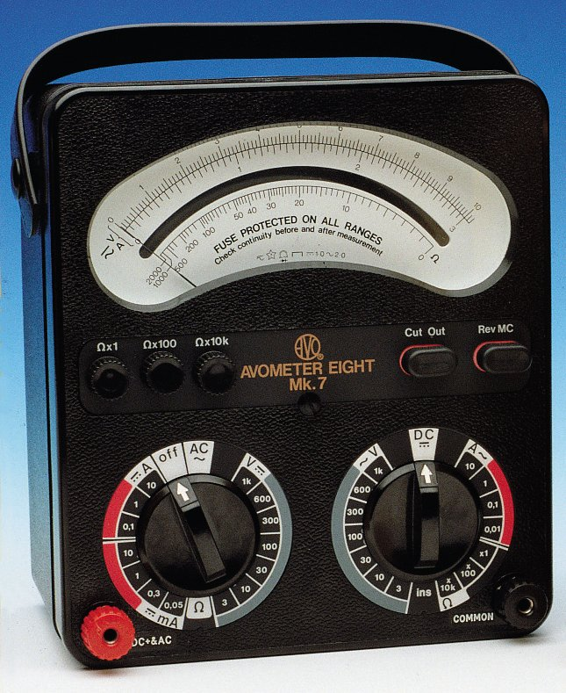
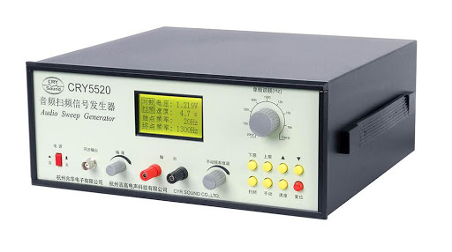
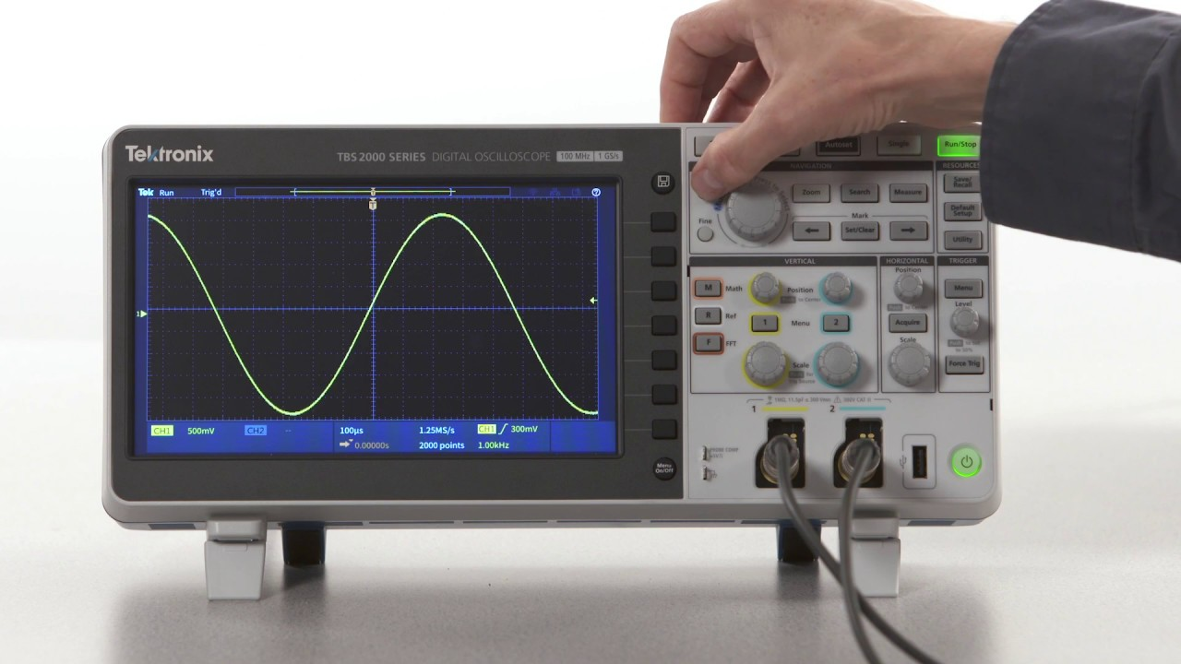
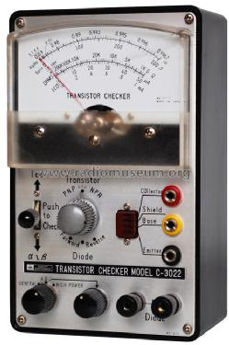
বিভিন্ন প্রকার ইকুইপমেন্ট এর চিত্রঃ-
অ্যামিটার
FABRIKAM RESIDENCES
অডিও সিগন্যাল জেনারেটর
অসিলোস্কোপ
ট্রানজিস্টর টেস্টার
উপরিউক্ত ছবির মাধ্যমে আমরা বিভিন্ন প্রকার ইকুইপমেন্ট সম্পর্কে জানতে এবং চিন্তে পারলাম।

Slide 9
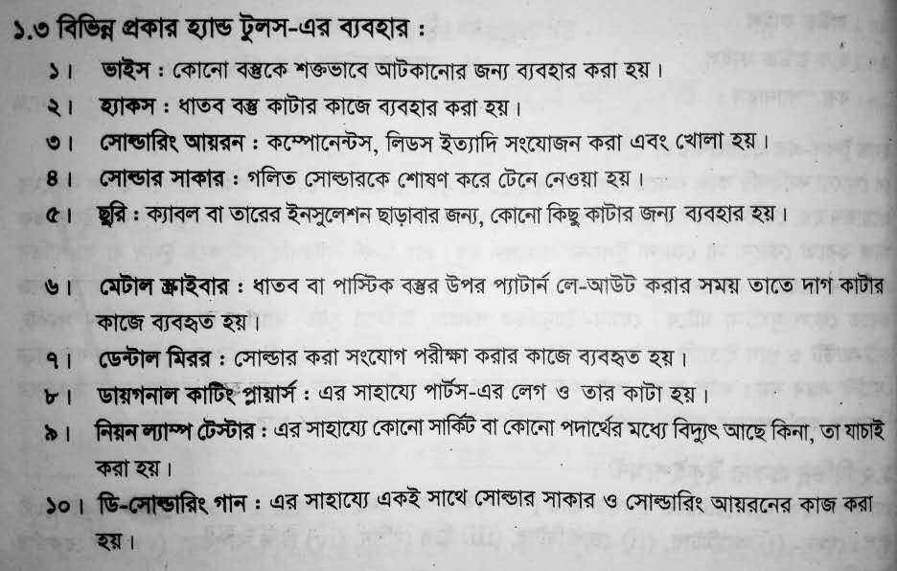
বিভিন্ন প্রকার হ্যান্ড টুলস এর ব্যবহারঃ-
ভাইস
সোল্ডারিং আয়রন
FABRIKAM RESIDENCES
ছুরি

Slide 10
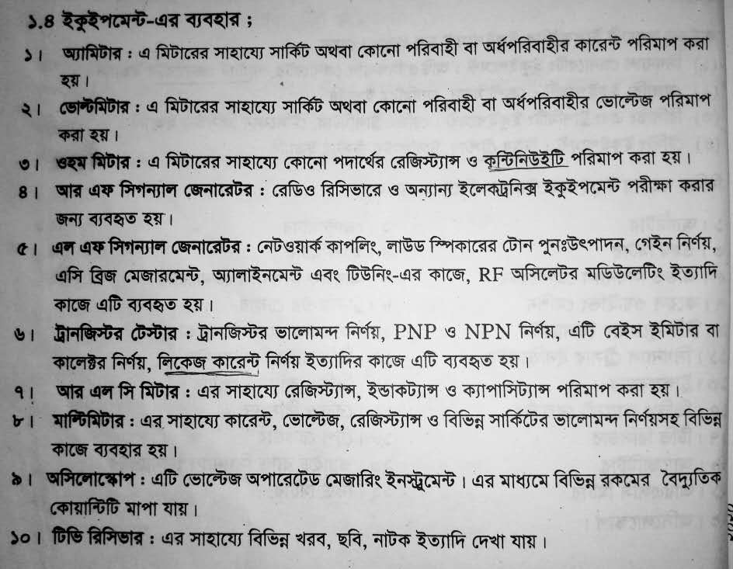
বিভিন্ন প্রকার ইকুইপমেন্ট এর ব্যবহারঃ-
অ্যামিটার
ট্রানজিস্টর টেস্টার
FABRIKAM RESIDENCES
অডিও সিগন্যাল জেনারেটর
অসিলোস্কোপ

Slide 11
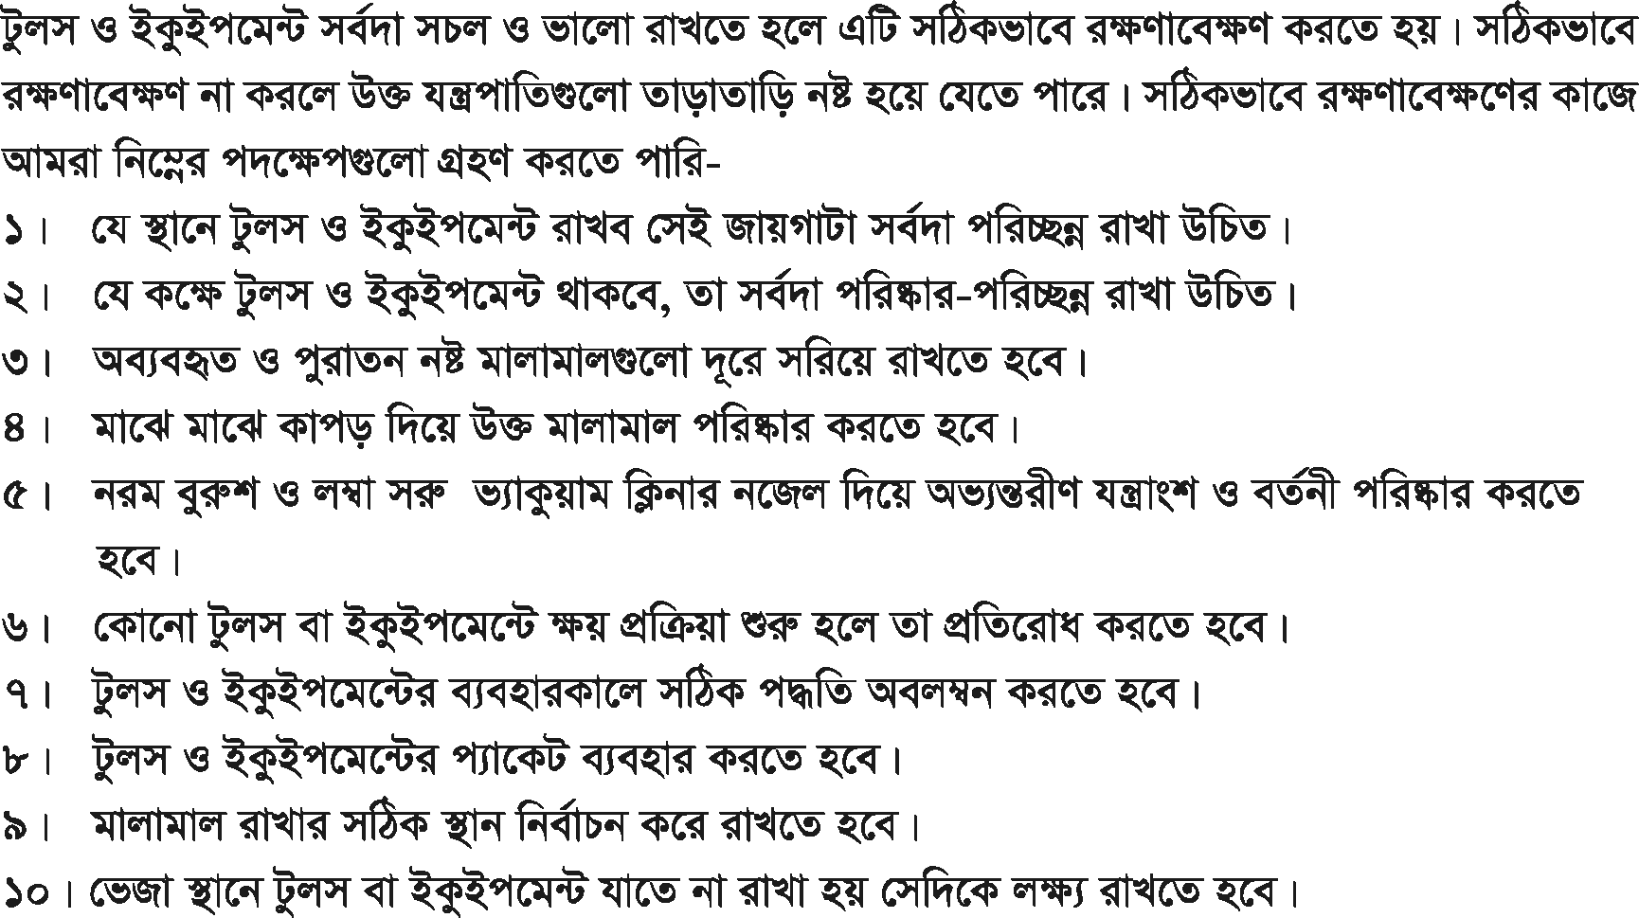
বিভিন্ন প্রকার হ্যান্ড টুলস এবং ইকুইপমেন্ট এর রক্ষণাবেক্ষণ পদ্ধতিঃ-

Slide 12
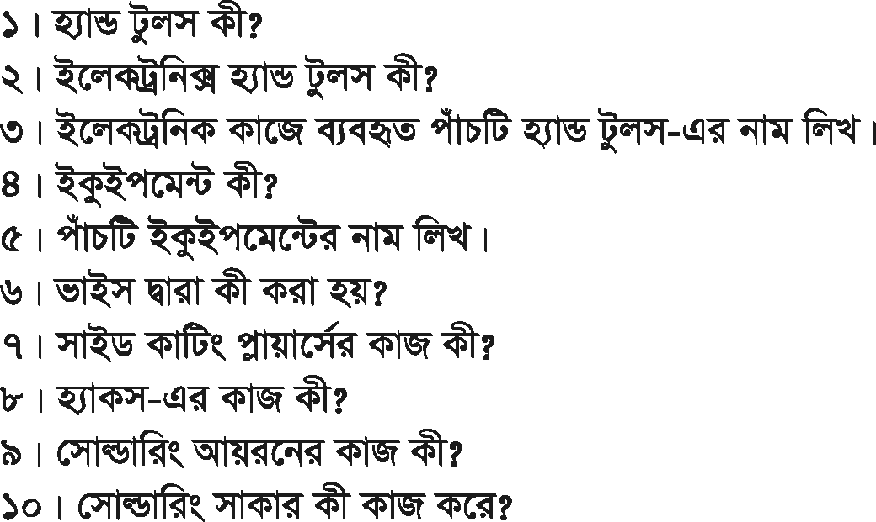
আজকের ক্লাস থেকে যে বিষয়গুলো সম্পর্কে আমরা ধারণা অর্জন করেছি তা নিম্নরুপঃ

Slide 13
বাড়ির কাজ
বাড়ির কাজ
১) দশটি হ্যান্ড টুলস এর ব্যবহার লিখবে।
২) দশটি ইকুইপমেন্ট এর নাম ‍লিখবে।

Slide 14

আগামী ৫ম - তম অনলাইন ক্লাসে জেনারেল ইলেকট্রনিক্স-১ ট্রেডের নবম শ্রেণির দ্বিতীয় অধ্যায় নিয়ে আলোচনা করা হবে।
ইলেকট্রনিক্স সম্পর্কিত নতুন নতুন ভিডিও পেতে
আমাদের চ্যানেলটি সাবস্ক্রাইব করে আমাদের সাথে যুক্ত থাকতে পারো

